Slide 1
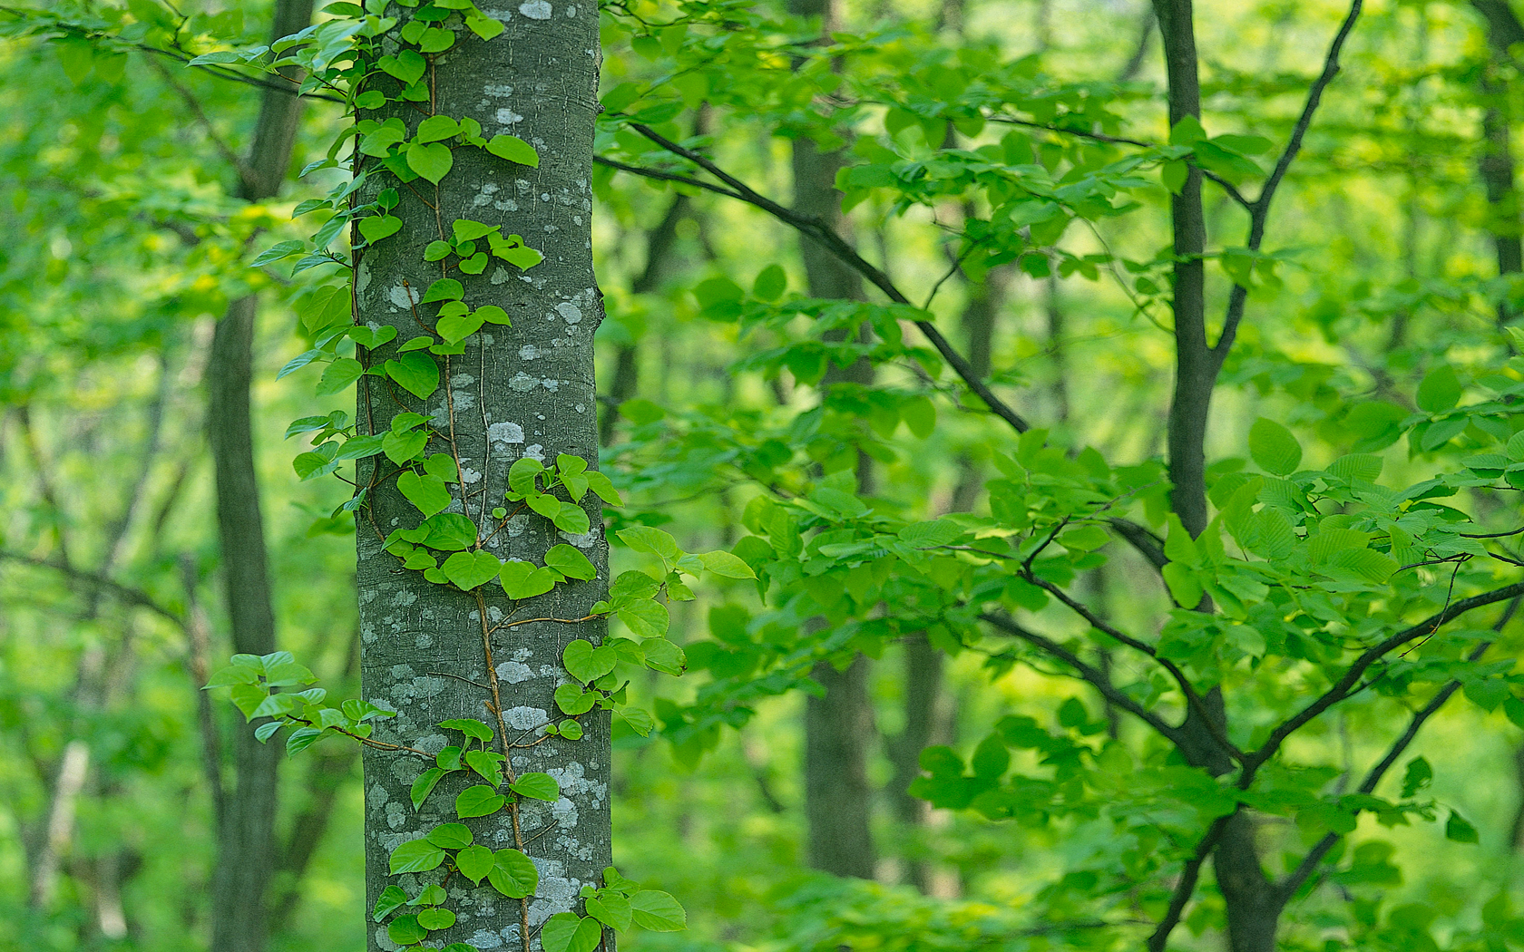
Портфолио будущего первоклассника, или как сделать так, чтобы ребёнка заметили в школе
Данные рекомендации могут быть использованы как при составлении портфолио ребёнка-дошкольника, так и для учеников школы. Заканчивается учебный год, и родители воспитанников подготовительных групп уже задумываются о том, в какой школе и по какой программе будет учиться ребёнок. Как адаптируется ребёнок в школе, примут ли его педагоги? Родители многих первоклассников при встрече говорят, что в детском саду ребёнку уделяли больше внимания, что сам ребёнок был гораздо активнее, чаще принимал участие в общественно-культурной жизни. На самом деле это совсем не вина школьных педагогов: ведь они ещё не знакомы с малышом, только пришедшим в школу. Даже одарённые дети часто остаются «незамеченными», только потому, что сами не могут презентовать себя, и никто из взрослых не сделал этого должным образом. В помощь родителям и будущему первокласснику портфолио, как результат всех достижений ребёнка.

Slide 2

Рекомендации по составлению портфолио
Что такое портфолио???
Портфолио» (в широком смысле) – это способ фиксирования, накопления и оценки индивидуальных достижений, обучающихся в определенный период его обучения.
Цель портфолио: предоставить отчет по процессу образования обучающегося или воспитанника, увидеть картину значимых образовательных результатов в целом, обеспечить отслеживание индивидуального прогресса ребенка в широком образовательном контексте, продемонстрировать его способности практически применять приобретенные знания и умения, в том числе ему самому.
«Портфолио» не только является современной эффективной формой оценивания, но и помогает решить важные педагогические задачи:
• Поддержать высокую учебную мотивацию детей;
• Поощрять их активность и самостоятельность, расширять возможности обучения и самообучения;
• Развивать навыки рефлексивной и оценочной (самооценочной) деятельности обучающихся – умение самопрезентации;
• Формировать умение учиться – ставить цели, планировать и организовывать собственную деятельность;
• Закладывать дополнительные предпосылки и возможности для успешной социализации.
Обучающемуся – для развития умения презентовать свои достижения перед взрослыми.
Педагогу – для реализации индивидуального подхода.

Slide 3
Виды портфолио
Презентационный портфолио
Портфолио - собственность
Портфолио тематический
Портфолио процесса
Портфолио роста
Портфолио достижений
Портфолио оценочный
Портфолио проблемно-ориентированный
Система портфолио в любом из его видов дополняет традиционные оценочные средства таким важным компонентом, как самооценка, при этом ударение делается на то, что ученик знает и умеет, а не на то, чего он не знает и не умеет.
Вариант 1.
• Портфолио документов - сюда войдут все дипломы, грамоты, свидетельства, полученные обучающимся
• Портфолио работ - здесь будут исследовательские, конкурсные работы, рефераты
• Портфолио отзывов - характеристики, представленные педагогом, детьми, родителями
Вариант 2.
• Портрет автора - материалы, представляющие автора.
• Коллектор - материалы, собранные автором по теме портфолио
• Рабочие материалы - материалы, которые использованы автором в процессе подготовки и выполнения портфолио
• Мои достижения - материалы, которые демонстрируют прогресс автора.

Slide 4
Что должно содержать портфолио выпускника детского сада?
1. Титульный лист: фото, ФИО
2. Краткая характеристика ребёнка в любом виде:
• Тайна имени
• мини-эссе о себе
• выдержки из гороскопов и др.
3. Карта моих интересов:
• Различные анкеты, отражающие направленность способностей интересов ребёнка
• История в картинках/фото, чтобы легче было рассказать
4. Культурно-общественная жизнь:
• Участие в конкурсах.
• Участие в концертах.
• Участие в олимпиадах.
• Мои добрые и полезные дела.
5. Раздел, который охарактеризует индивидуальность ребёнка:
• смешные высказывания,
• случаи из жизни,
• интересные отзывы о ребёнке.
6. Награды и достижения:
• Грамоты и благодарности самому ребёнку
• Грамоты и благодарности родителям, так как это характеризует семью, в которой растёт ребёнок
• Дипломы и сертификаты дополнительного образования (кружки, секции, посещение выставок, обучающих экскурсий и др.)
7. Результаты какого-либо обследования ребёнка (педагогическая, психолого-педагогическая диагностика в детском саду и школе).
8. Творческие работы ребёнка или их фото.
9. Фотоальбом
Данные разделы все могут быть представлены в одном портфолио, но кроме них можно придумать новые, необычные и нестандартные, чтобы портфолио ребёнка подчёркивало индивидуально и оригинально.

Slide 5
Что появится у в портфолио у ребёнка-школьника?
• анкеты и результаты их обработки;
• результаты интервью;
• вопросы, возникающие в ходе работы;
• дневники наблюдений;
• самооценка работ;
• краткие записи докладов, выступлений, ответов по теме портфолио;
• образцы изобразительного творчества;
• грамоты, дипломы
• творческие работы;
• результаты проверочных, контрольных работ, тестов;
• результаты групповой работы;
• проекты;
• аудио- и видеоматериалы;
• фотографии;
• схемы, таблицы, графики, диаграммы;
• анкеты и результаты их обработки и т.д.

Slide 6
Это важно!!!
1. При сборе материалов и оформлении портфолио должен использоваться только принцип «добровольности» (прежде всего, с точки зрения ребенка). Ребенок, который занимается сбором материалов для своего портфолио, сам лично решает, какие именно документы и материалы он помещает в папку личных достижений. Это должно стать ведущим принципом работы с портфолио. В то же время взрослым следует активно помогать ребенку в этом процессе, оказывая психологическую и практическую поддержку.
2. При формировании портфолио важно не количество, а качество материалов, которые помогают сделать верный и осознанный выбор профиля дальнейшего обучения.
3. Соблюдение принципа «профильности», то есть отбора из общей массы имеющихся материалов и документов той части, которая реально демонстрирует обоснованность выбора данного профиля (или направления деятельности).
4. Папка личных достижений не должна становиться «зачетной книжкой» с пронумерованными страницами и невозможностью изъятия или замены того или иного документа. Именно эта свобода особенно важна для ребенка, собирающего свой портфолио как папку личных достижений.

